Slide 1
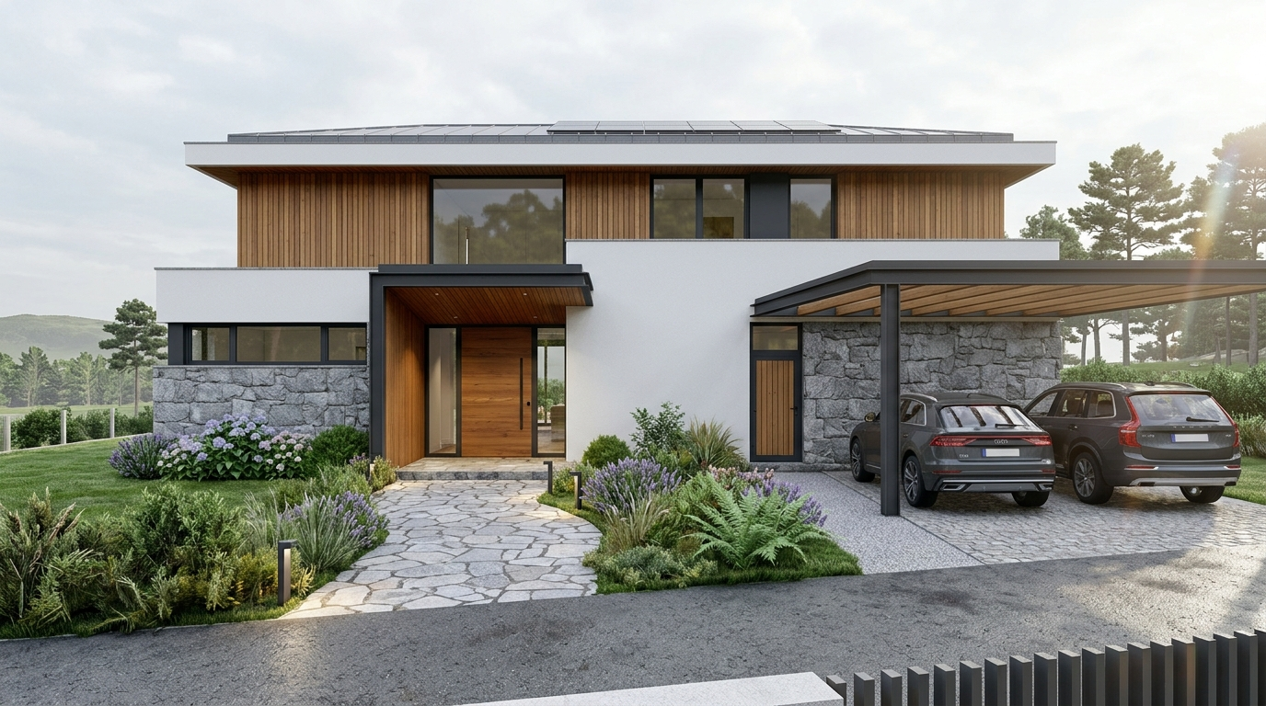
PROYECTO DE EJECUCIÓN · VIVIENDA UNIFAMILIAR
Hogar Oleiros
Propuesta D
Pabellón Bioclimático en Liáns / Santa Cruz
Concello de Oleiros (A Coruña)
• Parcela: 600 m² (Ordenanza 2B, PGOM Oleiros)
• Ocupación PB: 116,5 m² (19,4% ≤ 20,0% legal)
• Patio Corrala Central: 16,0 m² habitable y accesible
• Presupuesto Llave en Mano: 662.980 €

Slide 2
ESTRATEGIA ARQUITECTÓNICA & BIOCLIMÁTICA
Criterios Rectores del Rediseño Integral
Respuesta a la auditoría técnica y necesidades de la familia
🍁 1. Patio Corrala Habitable (Opción A)
El patio central de 16,0 m² está 100% abierto al cielo con drenaje natural sobre terreno real. Se pisa a cota cero con tarima de iroko y alberga un arce japonés palmatum. Tres correderas elevables lo fusionan con la cocina y el salón.
🚗 2. Doble Acceso Funcional
Acceso diario protegido bajo techo: de la pérgola de coches directamente al Zaguán Mudroom (secador de lluvia, banco descalzador, acceso a bicis y compras). Acceso noble para visitas por el Porche Norte con puerta pivotante de 1,10 m hacia el Hall.
💼 3. Despacho Sanctasanctórum
Puesto de teletrabajo de alta concentración con doble orientación: ventana Norte con luz difusa sin reflejos y gran ventanal al patio. Cero servidumbre de paso hacia la cocina y puerta acústica (Rw ≥ 38 dB).
🌿 4. Porche Sur Expandido (Fondo 3 m)
Superamos los 2,00 m estrechos de iteraciones previas alcanzando 3,00 m libres de fondo. Alberga comedor exterior para 10 plazas, churrasqueira de granito y zona lounge frente a la piscina.

Slide 3
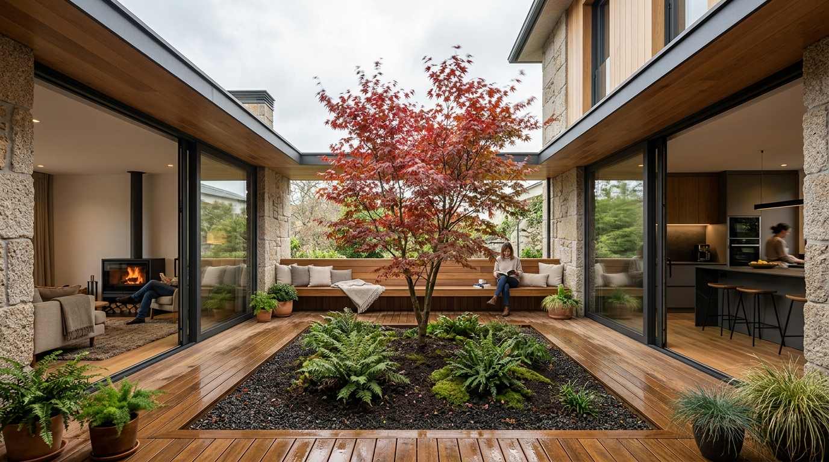
EL CORAZÓN DE LA CASA
05. Patio Corrala Habitable y 100% Accesible
16,00 m² útiles · Abierto al cielo · Microclima protegido de los vientos atlánticos
Evolución de la Iteración:
• 100% Habitable y pisable: Enrasado al milímetro a cota cero con tarima de madera tecnológica.
• Arce Japonés (Acer palmatum): Plantado en alcorque natural profundo con grava volcánica y helechos.
• Banco de lectura perimetral: Fabricado en iroko macizo bajo el alero continuo de 80 cm.
• Triple corredera elevable Cortizo Cor Vision Plus: Abre 3 m hacia Cocina, 3 m hacia Salón y 2,5 m hacia Galería.
• Cero efecto invernadero: Abierto al cielo, evita condensaciones y ahorra ~26.500 € frente a lucernarios motorizados.
• Cumplimiento 100% PGOM: No computa como superficie cubierta cerrada (ocupación PB = 116,5 m² ≤ 120 m²).

Slide 4
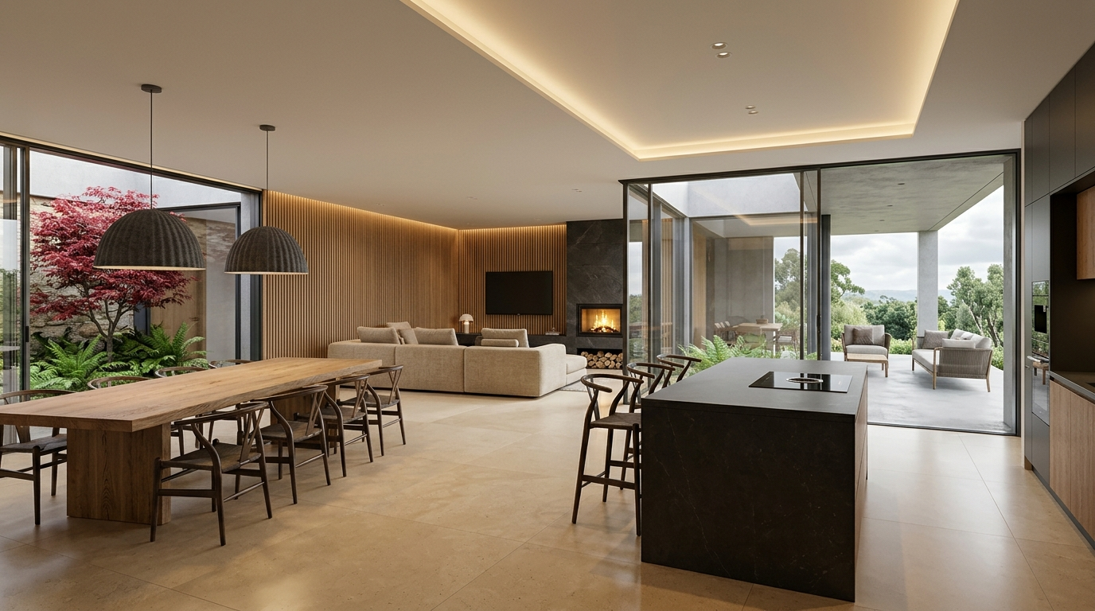
SALÓN CON CHIMENEA · COMEDOR · COCINA CON ISLA
06-08. Zona de Día Integrada y Porche Sur
Continuidad visual y espacial con doble orientación (Patio Norte y Porche Sur)
Detalles Técnicos y de Interiorismo:
• Isla Dekton Kelya (2,80 × 1,00 m): Con placa de inducción y extracción hacia abajo Bora Pure (techo despejado).
• Mueble desayunador escamoteable: Frente de 120 cm con puertas que se ocultan en los laterales y tomas de fuerza.
• Mesa noble de roble para 10 comensales: Pasos libres de circulación de 95 cm hacia la cristalera del porche.
• Salón con chimenea estanca: Hogar cerrado con toma de aire exterior dedicada (compatible al 100% con VMC Zehnder).
• TV OLED 77" empotrada a paño: Tubo pasacables oculto Ø 50 mm al mueble suspendido (cero cables visibles).
• Suelo continuo de piedra caliza (120 × 120 cm): Pavimento noble con suelo radiante-refrescante zonificado.

Slide 5
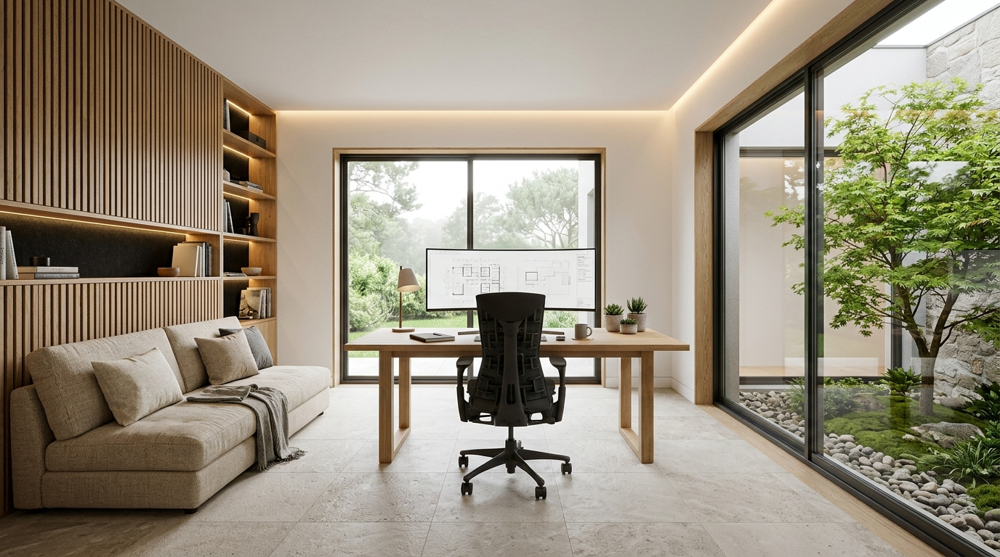
TELETRABAJO ERGONÓMICO & SUITE DE INVITADOS
03. Despacho Sanctasanctórum & Suite Serena
11,50 m² útiles · Doble orientación Norte-Sur · Cero servidumbre a cocina
Configuración Acústica y Lumínica:
• Principio ergonómico a 90°: Luz natural difusa de fachada Norte entrando lateralmente al monitor (cero reflejos).
• Vistas relajantes al Patio: Cristalera hacia el arce japonés para pausas visuales durante jornadas intensivas.
• Acústica de estudio (Rw ≥ 38 dB): Puerta batiente maciza con guillotina de cierre automático y panel de lamas de roble sobre fieltro fonoabsorbente negro.
• Red Cat 6A (10 Gbps): Doble toma blindada en escritorio para videollamadas 4K y streaming profesional sin latencia.
• Suite de invitados: Sofá-cama italiano (colchón 140 × 200 cm) con acceso privado al distribuidor y Baño PB.
• Climatización y VMC: Impulsión silenciosa de 45 m³/h de aire nuevo filtrado y termostato digital táctil independiente.

Slide 6
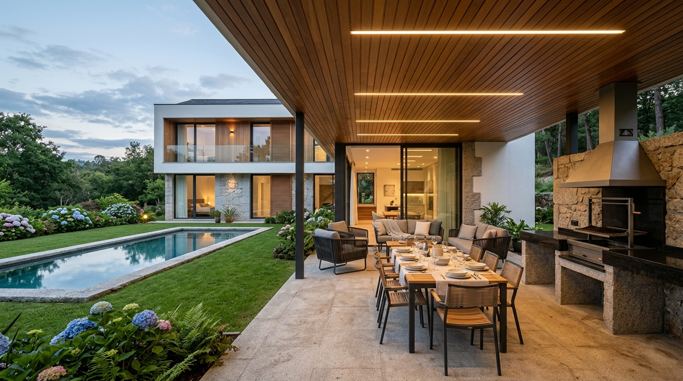
ESPACIO EXTERIOR CUBIERTO PROTEGIDO DE LA LLUVIA
10. Porche Sur Cubierto Expandido (Fondo 3,00 m)
36,00 m² cubiertos · Churrasqueira de granito · Comedor de verano · Piscina
Equipamiento de Ocio Exterior:
• Fondo real de 3,00 m: Permite comer fuera incluso con orballo gallego sin mojar mesas ni sillas.
• Churrasqueira en extremo Este: Bancada de granito negro Zimbabwe abujardado con parrilla de inox AISI 316 y leñera ventilada.
• Fregadero exterior auxiliar: Con agua fría y caliente sanitaria para limpieza sin entrar a la cocina.
• Armario robot cortacésped en extremo Oeste: Con compuerta a ras de suelo para salida autónoma del robot.
• Piscina integrada: Lámina de agua de 3,5 × 7,5 m con albardilla perimetral de granito calizo y solárium de madera.
• Punto de acceso Wi-Fi 7 exterior IP65: Máxima cobertura en porche, césped y piscina.

Slide 7
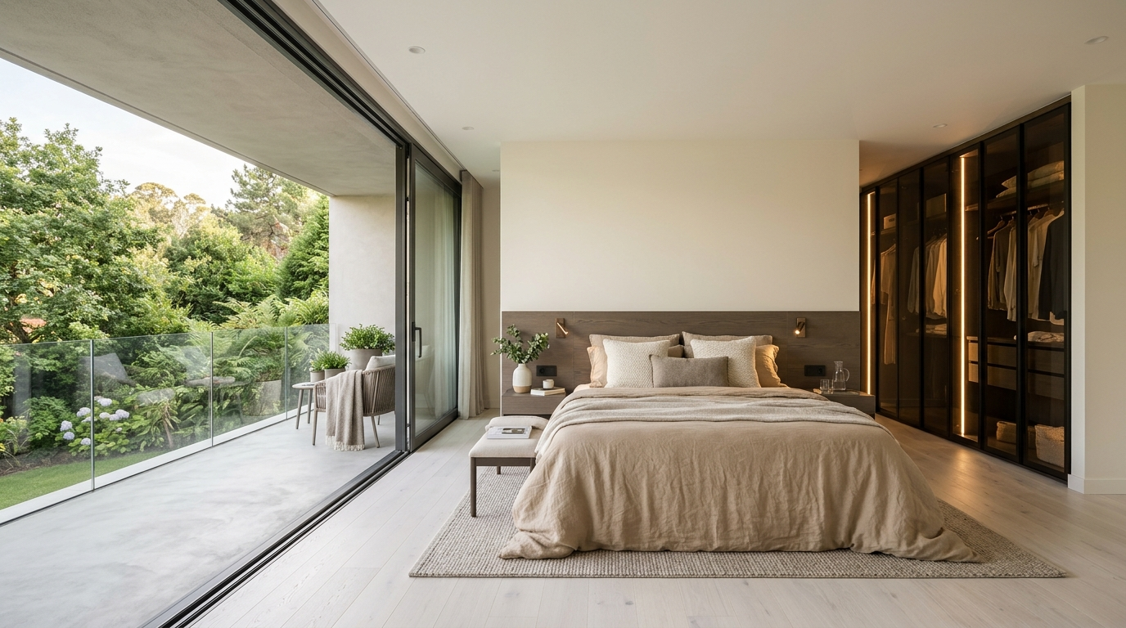
DORMITORIO SUR · VESTIDOR EN DOBLE HILERA · BAÑO PRIVADO
16. Suite Principal de Matrimonio (Ala Este P1)
31,20 m² útiles · Privacidad total · Balcón corrido con barandilla de vidrio estructural
Distribución y Acabados de Lujo:
• Cama King Size (1,80 × 2,00 m): Orientada al Sur con vistas panorámicas al jardín desde la almohada.
• Barandilla de vidrio estructural 10+10 mm: Embutida en la testa del forjado sin montantes metálicos verticales.
• Vestidor de paso (8,4 m²): Doble hilera de armarios con frentes de vidrio ahumado, barras iluminadas por LED y pasillo central libre de 110 cm.
• Baño privado de 6,3 m²: Ducha italiana doble (150 × 90 cm) con rociador Raindance Hansgrohe y lavabo de doble seno Dekton.
• Cabina de inodoro semi-independiente: Con puerta de vidrio al ácido para privacidad higiénica.
• Climatización dual: Suelo radiante independiente en dormitorio y baño + toallero eléctrico de diseño 750W.

Slide 8
INGENIERÍA & PRESUPUESTO DE EJECUCIÓN
Instalaciones, Eficiencia A y Presupuesto Llave en Mano
Transparencia económica rigurosa y estándar Passivhaus
🌡️ Climatización & ACS
• Aerotermia Vaillant aroTHERM plus
• Suelo radiante-refrescante bajo porcelánico/madera
• Depósito ACS 250L + recirculación
• Control digital zonal por estancia
🌬️ Ventilación VMC Doble Flujo
• Unidad Zehnder ComfoAir Q350
• Recuperador entálpico de calor (92% eficiencia)
• Filtros F7 polen/partículas y G4 olores
• Aire filtrado continuo sin abrir ventanas
🛡️ Radón & Estanqueidad
• Membrana anti-radón bajo solera (Zona II CTE DB-HS6)
• Envolvente térmica continua SATE + lana de roca
• Hermeticidad BlowerDoor n50 < 1,0 h⁻¹
• Carpinterías Cortizo Cor Vision Plus
⚡ Fotovoltaica & Telecomunicaciones
• 12 paneles solares monocristalinos 450W (5,4 kWp)
• Inversor híbrido 5 kW preparado para baterías
• Red estructurada cableada Cat 6A (10 Gbps)
• Rack mural 19" 9U + Wi-Fi 7 PoE
PRESUPUESTO TOTAL LLAVE EN MANO: 662.980 € (PEM: 418.000 € · Gastos Generales y Beneficio: 79.420 € · IVA 10%: 49.742 € · Técnicos y Licencias Concello de Oleiros: 115.818 €)

